Slide 1
Implementare Blowfish
Std. sg. Zdrânc Andreea
Grupa E113B
Îndrumător proiect:
Cpt. Dr. Ing. Leontin Tuță

Slide 2
Cuprins
Introducere
Scopul proiectului
Caracterisitici principale
Advantaje
Dezadvantaje
Descrierea algoritmului
Cutiile de substituție (S-boxes)
Matricile P
Funcția Feistel F
Procesul de criptare
Procesul de decriptare
Analiza performanței
Analiza securității
Comparație cu alți algoritmi de criptare
Rezultate obținute
Concluzii

Slide 3
Introducere
Blowfish este un algoritm de criptare simetric pe blocuri, dezvoltat de Bruce Schneier în 1993 ca o alternativă la algoritmii existenți la acea vreme.
A fost proiectat pentru a fi rapid, eficient și sigur, devenind unul dintre cei mai populari algoritmi de criptare utilizați în diverse aplicații software pentru protecția datelor.
Acest algoritm operează cu blocuri de date de 64 de biți și folosește o cheie de lungime variabilă, de la 32 până la 448 de biți.

Slide 4
Scopul proiectului
Scopul principal al acestui proiect este de a oferi o perspectivă clară asupra algoritmului Blowfish, subliniind atât aspectele teoretice, cât și cele practice ale implementării sale.
Analiza detaliată a structurii și funcționării algoritmului va permite identificarea punctelor forte și a limitărilor acestuia, facilitând astfel evaluarea adecvată a potențialului său de utilizare în diverse aplicații de securitate a datelor.

Slide 5
Caracterisitici principale
Structură bazată pe rețeaua Feistel
Dimensiunea blocurilor
Lungimea variabilă a cheii
Cutii de substituție (S-boxes) dependente de cheie
Proces de inițializare complex
Optimizare pentru procesoare pe 32 de biți

Slide 6
Avantaje
Securitate
Eficiență
Lipsa restricțiilor legale
Flexibilitate
Rezistență la criptanaliză

Slide 7
Dezavantaje
Dimensiunea blocului
Inițializare lentă
Depășit în anumite privințe

Slide 8
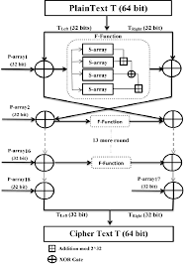
Descrierea algoritmului Blowfish
Dimensiunea blocului: 64 de biți (împărțit în două jumătăți de 32 de biți)
Lungimea cheii: variabilă, între 32 și 448 de biți
Numărul de runde: 16
Subchei: 18 subchei P de 32 de biți
Cutii de substituție: 4 cutii S de 8×32 biți (fiecare cu 256 de intrări de 32 de biți)

Slide 9
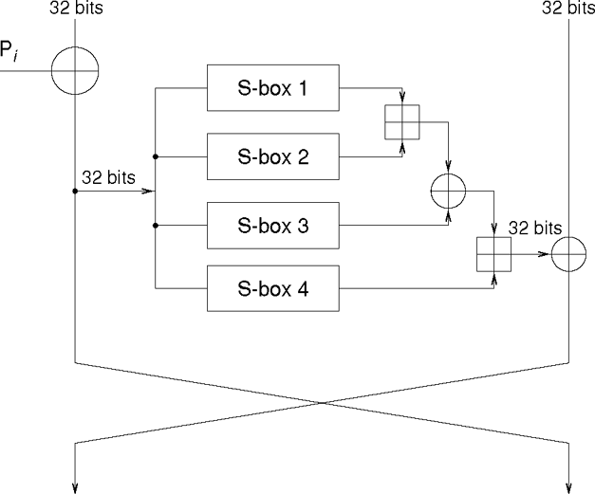
Cutiile de substituție (S-boxes)
Blowfish utilizează patru cutii de substituție (S-boxes), fiecare având 256 de intrări de 32 de biți.
Aceste cutii sunt denumite S1, S2, S3 și S4 și joacă un rol crucial în asigurarea proprietăților de confuzie ale algoritmului.
Cutiile S sunt inițializate cu valorile fracțiilor zecimale ale constanței π (pi)

Slide 10
Matricile P
Blowfish utilizează 18 subchei de 32 de biți, denumite matricile P (sau matricile de permutare).
Aceste subchei sunt utilizate pentru a realiza operații XOR cu blocurile de date în diferite etape ale procesului de criptare și decriptare.
Similar cu cutiile S, matricile P sunt inițializate cu valorile fracțiilor zecimale ale constanței π și apoi modificate în funcție de cheia de criptare.
Fiecare dintre cele 18 subchei P este folosită o singură dată în procesul de criptare

Slide 11
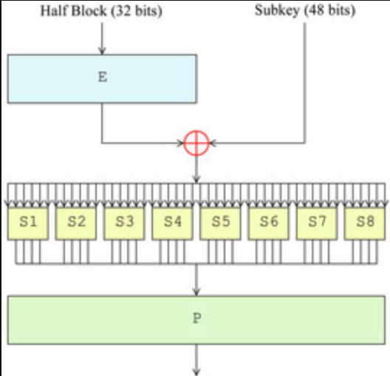
Funcția Feistel F
Functia F este formata din patru pasi:
Expansiune
Amestecare
Substituție
Permutare

Slide 12
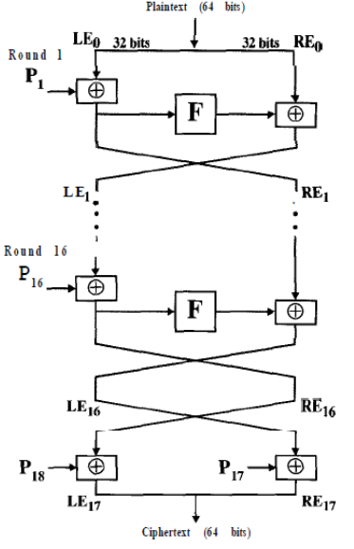
Procesul de criptare
Împărțirea blocului de date
Aplicarea celor 16 runde
Operația finală
Combinarea rezultatelor

Slide 13
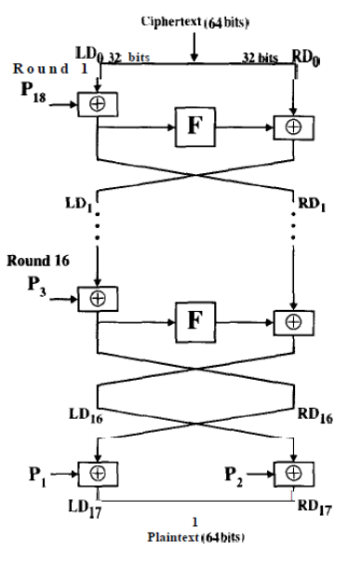
Procesul de decriptare
Împărțirea blocului criptat
Aplicarea celor 16 runde în ordine inversă
Operația finală
Combinarea rezultatelor

Slide 14
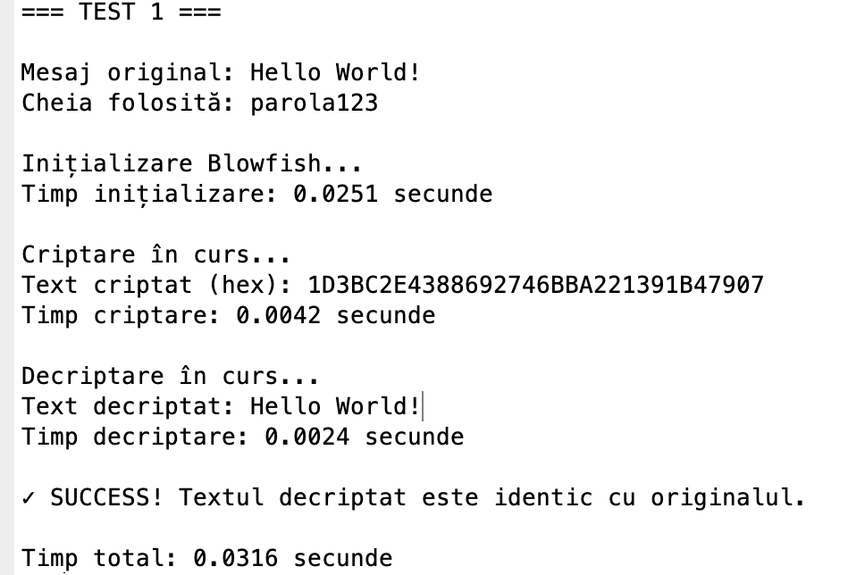
Analiza performanței
Viteza de inițializare
Viteza de criptare/decriptare
Scalabilitate

Slide 15
Analiza securității
Lungimea cheii
Structura rețelei Feistel
Cutiile S dependente de cheie
Vulnerabilități cunoscute
Limitările dimensiunii blocului

Slide 16
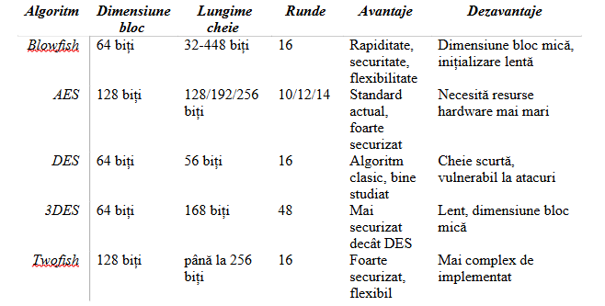
Comparație cu alți algoritmi de criptare

Slide 17
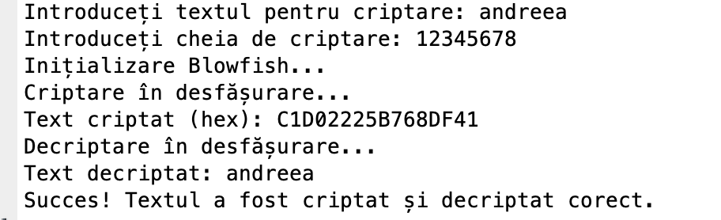
Rezultate obținute
Implementare funcțională în MATLAB-realizarea unei implementări complete și funcționale a algoritmului Blowfish în mediul MATLAB
Validare prin teste -implementarea a fost testată cu succes utilizând diferite mesaje și chei, confirmând corectitudinea funcționării algoritmului
Analiza performanței-evaluarea performanței algoritmului în termeni de viteză de execuție și eficiență computațională.

Slide 18

Concluzii
Implementarea algoritmului Blowfish în MATLAB a fost realizată cu succes, demonstrând funcționalitatea completă prin teste care confirmă integritatea soluției dezvoltate
Blowfish oferă un echilibru optim între securitate și performanță, cu flexibilitatea cheilor de lungime variabilă (32-448 biți), deși dimensiunea blocului de 64 biți reprezintă principala sa limitare.
Proiectul a contribuit la înțelegerea aprofundată a principiilor fundamentale ale criptografiei simetrice, inclusiv concepte precum rețeaua Feistel, cutiile de substituție, și proprietățile de confuzie și difuzie.

